Slide 1
个人专业经历
一、接任宏奕工作室
二、主讲的Web培训
三、承接的商业项目
-- 张 敏

Slide 2

一、宏奕工作室

Slide 3




宏奕团队概况
INTRODUCTION
宏奕工作室(Homyit Studio)成立于2013年9月，由计信学院各领导,老师的大力支持下迅速成长起来的学生自主研发工作室。以社团的模式传承，以模拟公司的方式运营。其目的致力于Web开发，由12级创始人王宏凯及十余名长老成员共同努力下，本着“有爱同行，踏实求新”的团队精神，通过开办技术培训、承接商业项目，致力于为我院学生提供一个专业的Web开发“修炼圣地”，为我院培养出更多就业型人才。以超强的团队凝聚力和深厚的技术实力得到学院师生的肯定。

Slide 4
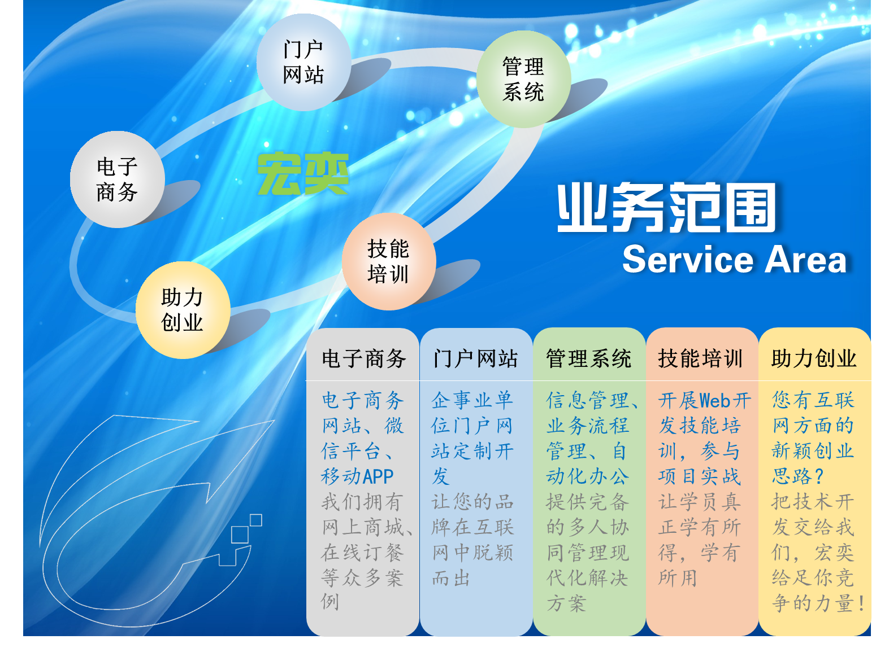

Slide 5
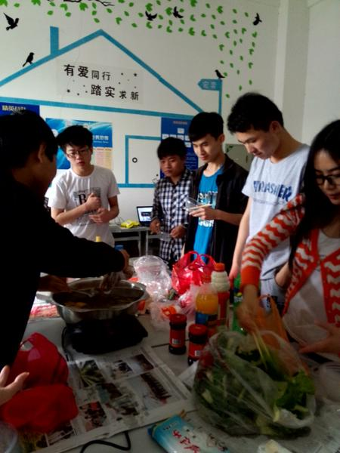
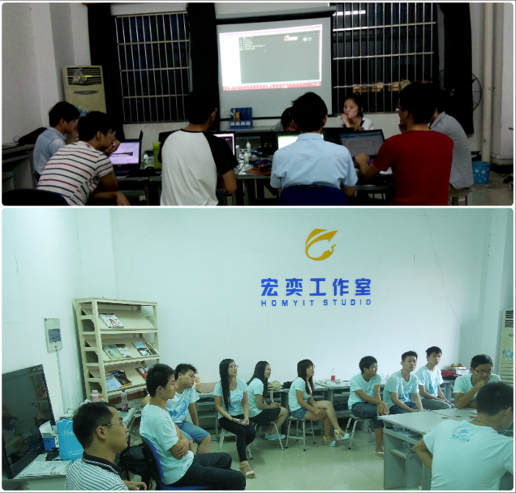
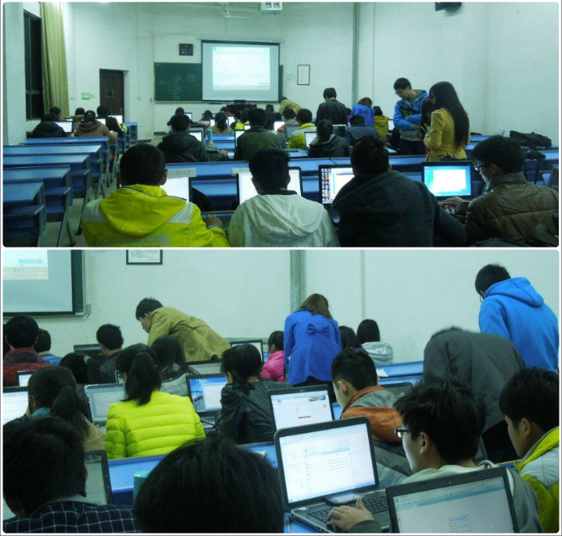
团队风采
项目开发问题讨论
Web开发培训
暑期留校生活

Slide 6
二、Web开发培训

Slide 7
技能培训数据统计 --- 宏奕工作室
 | 时间 | 学员数 | 培训内容 | 备注
第一期 | 2013年9-12月 | 60 | - | -
第二期 | 2014年3-5月 | 73 | - | -
第三期 | 2014年9-12月 | 39 | - | -
第四期 | 2015年3-5月 | 69 | 以个人博客实战培训ThinkPHP | 本人主讲，共15场， 免费培训

Slide 8
三、商业项目

Slide 9
商业项目概况
团队共同完成大小商业项目10余单，总金额十余万
我们一些客户：ChipHell、江西省水利科学院、南昌汉之堡餐饮、江西师大财务处、资产处、政法学院、江西师范大学计算机学院、江西师范大学国教学院等

Slide 10
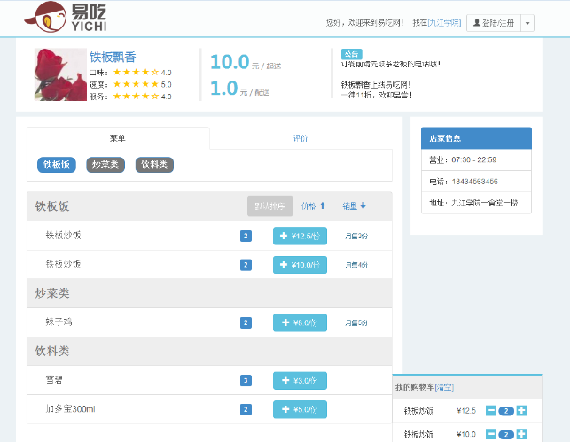
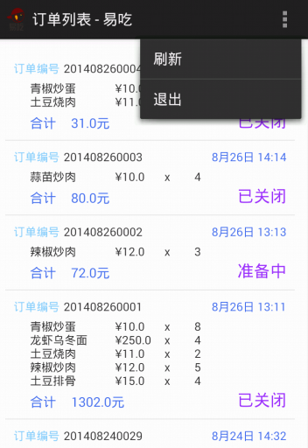
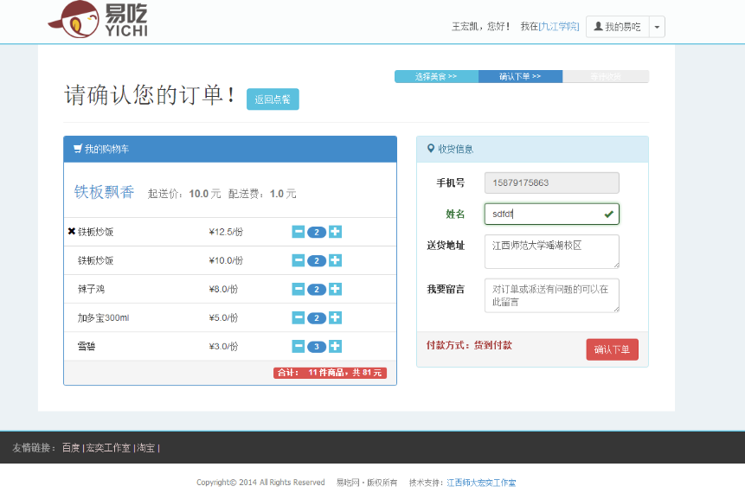
电子商务案例 – 九江易吃网上订餐平台
卖家手机APP

Slide 11
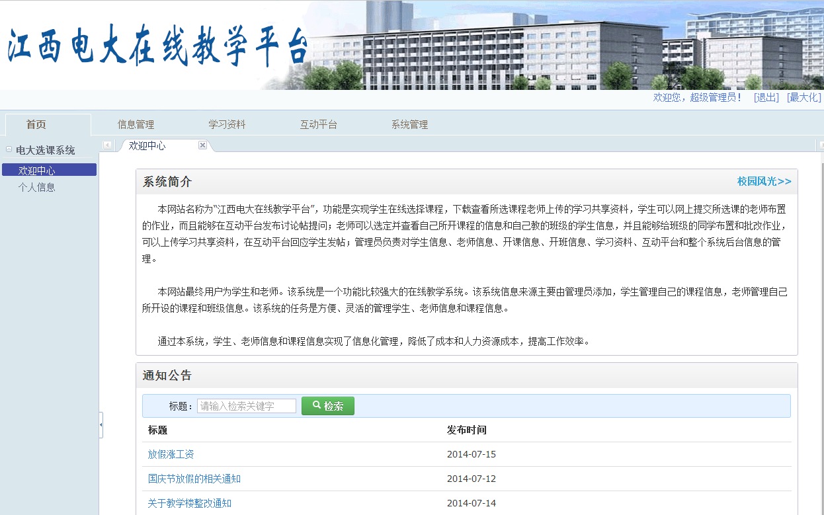
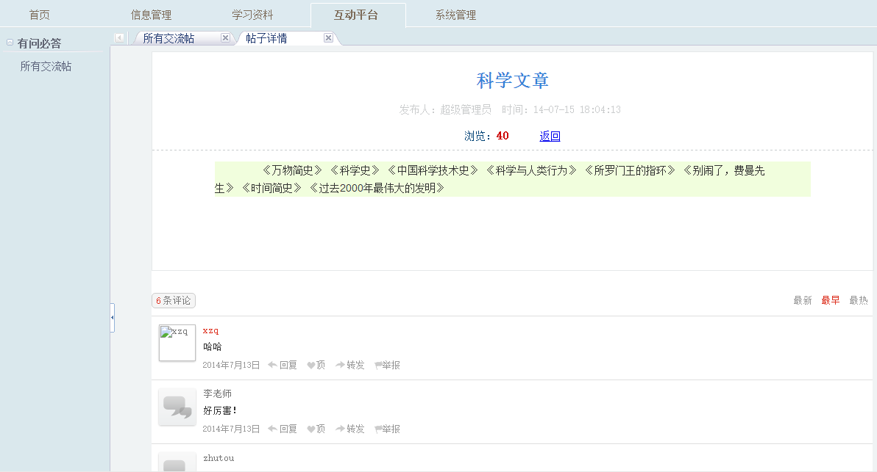
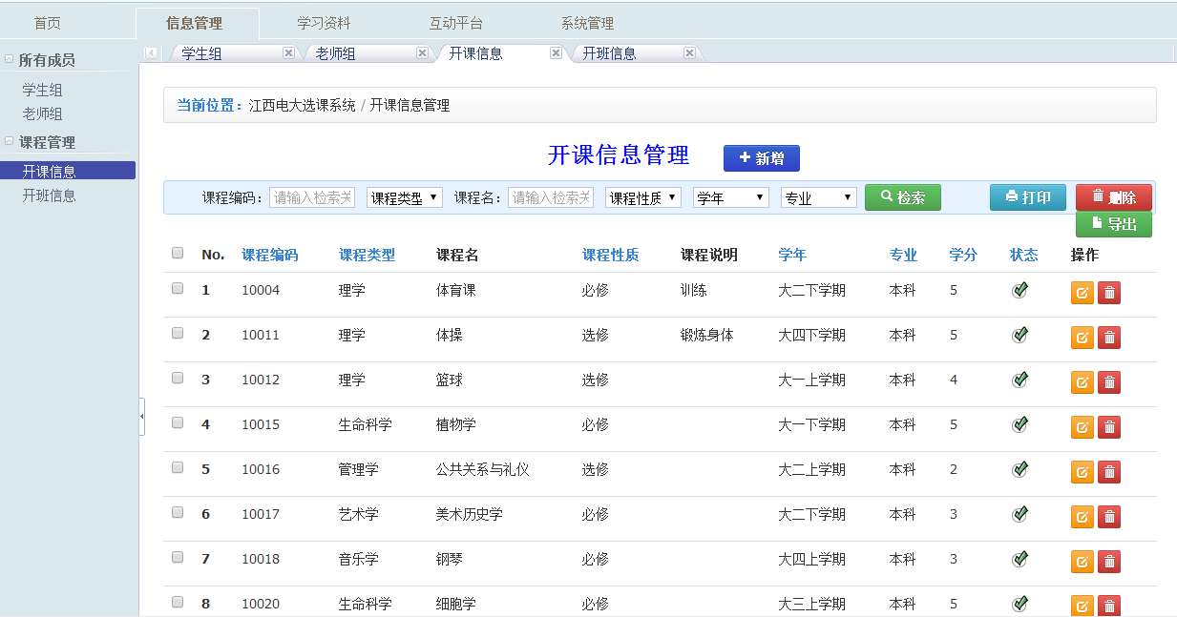
办公（管理）系统案例：江西广播电视大学在线学习平台

Slide 12
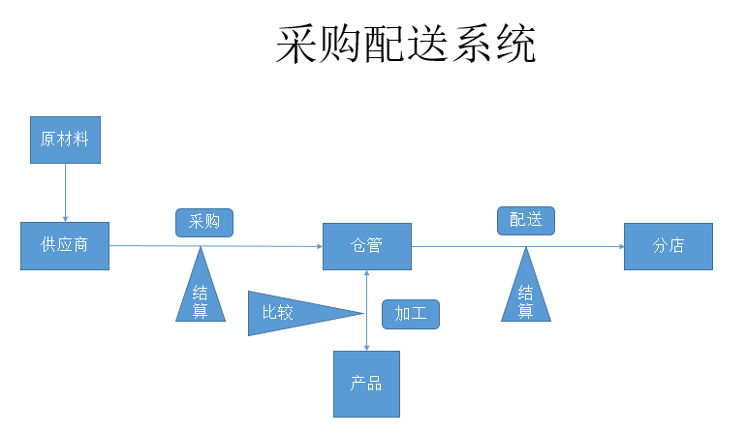
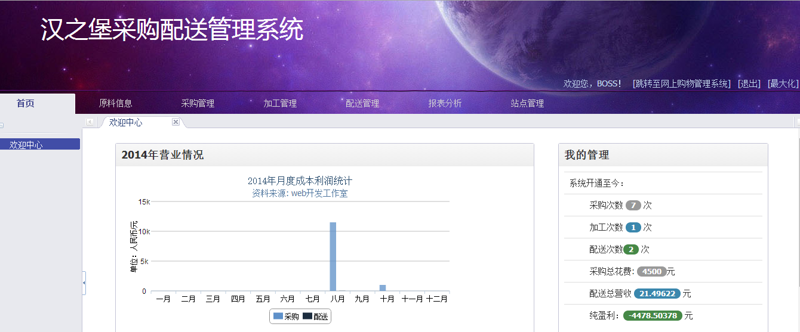
办公管理系统案例：汉之堡采购配送管理系统
（类进销存系统）

Slide 13
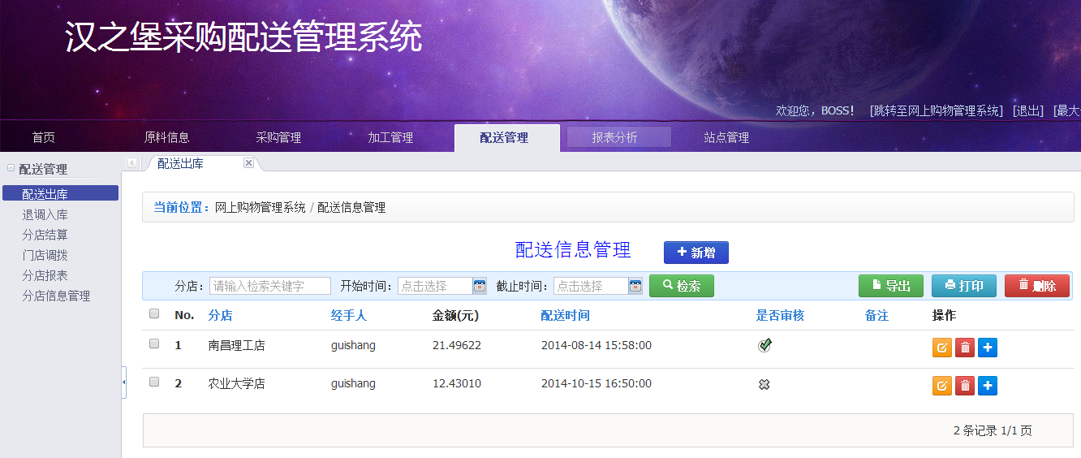
结业具体业务定制开发
结合客户的需求，专业定制开发！

Slide 14
管理系统 — 从电脑到手机完美适配！
为了提供在手机等小屏幕设备上良好的移动办公体验，组织团队精锐力量开发了自适终端设备的管理系统解决方案！
从此，手机办公也能得心应手！

Slide 15
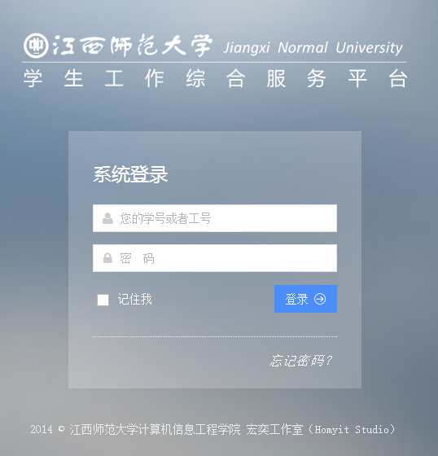
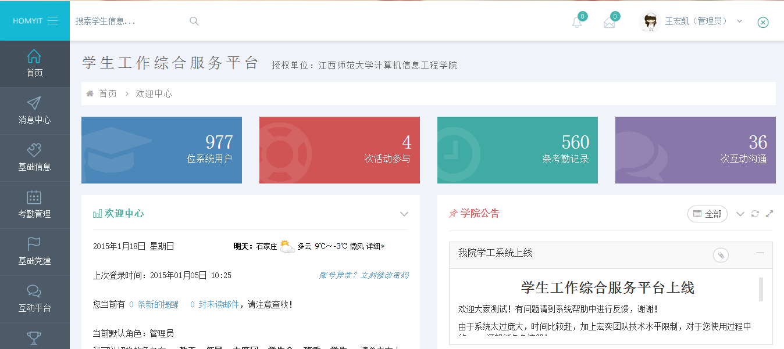
江西师范大学 学生工作综合办公平台

Slide 16
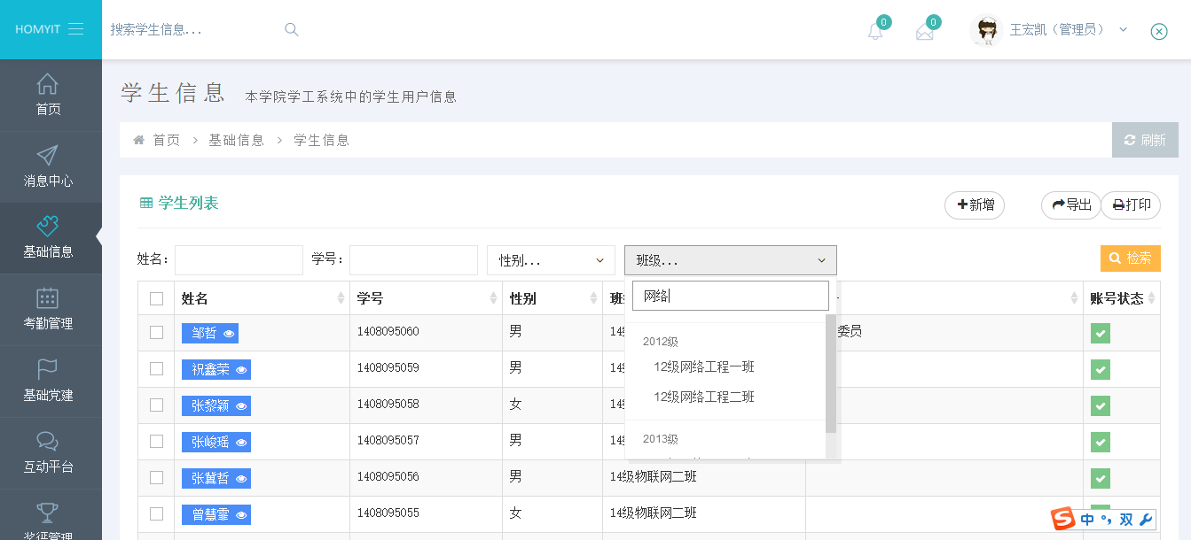
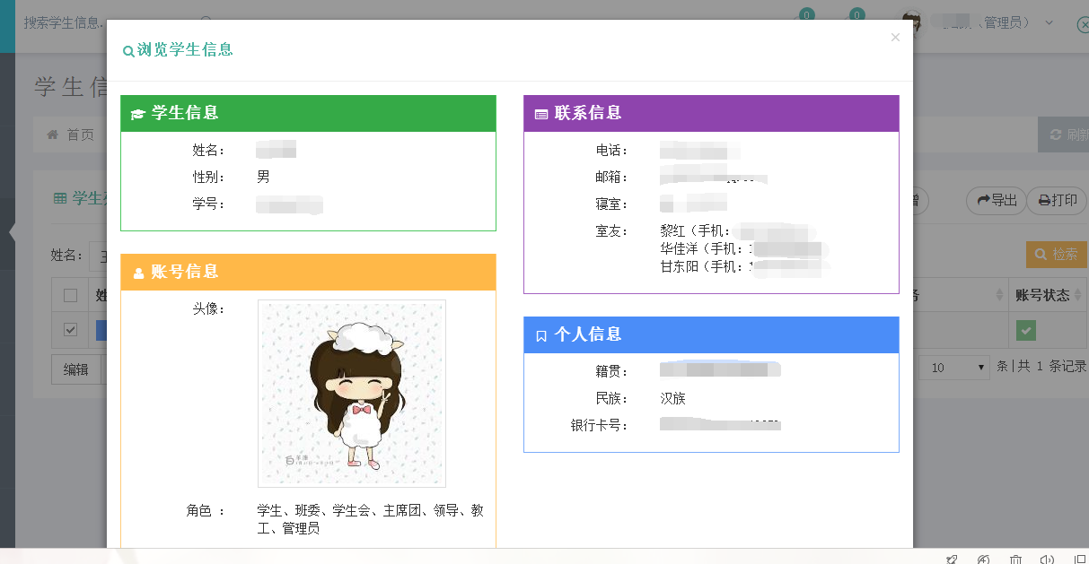
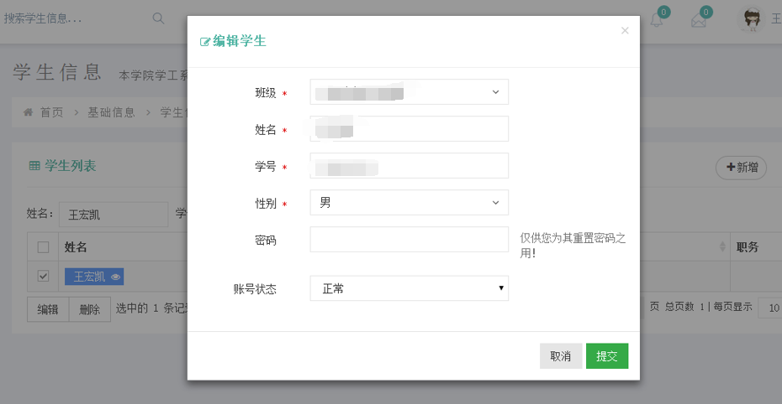
简洁大方，操作流畅

Slide 17
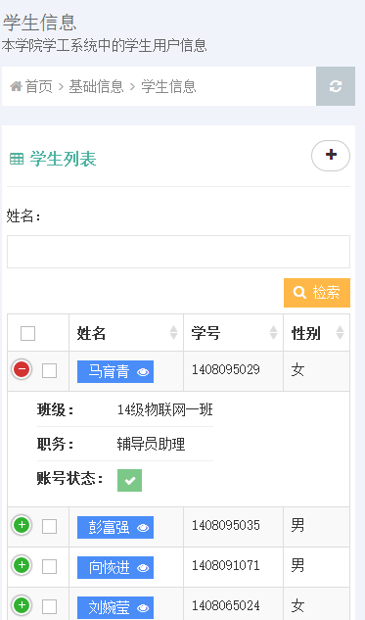
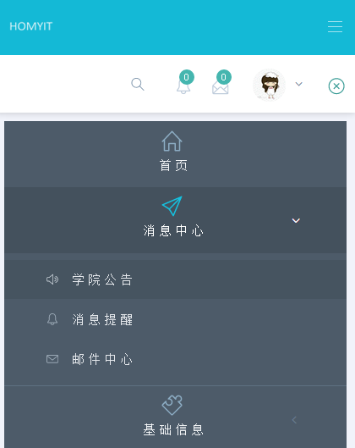
自适应手机屏幕 支持打包ＡＰＰ
在手机上，限于屏幕尺寸，将表格超出屏幕宽度的列自动收缩显示！

Slide 18
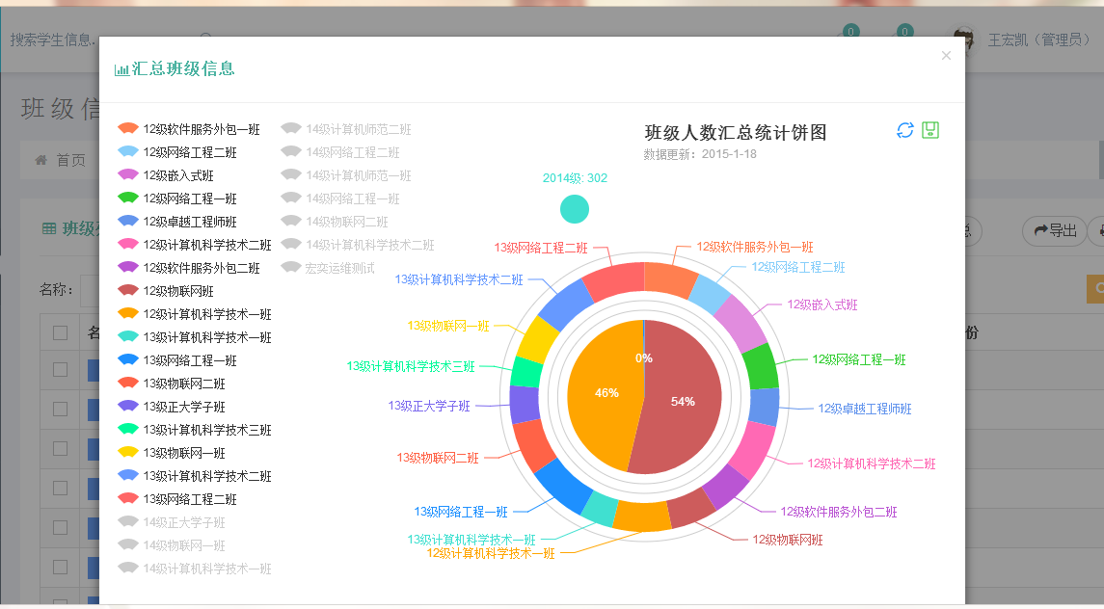
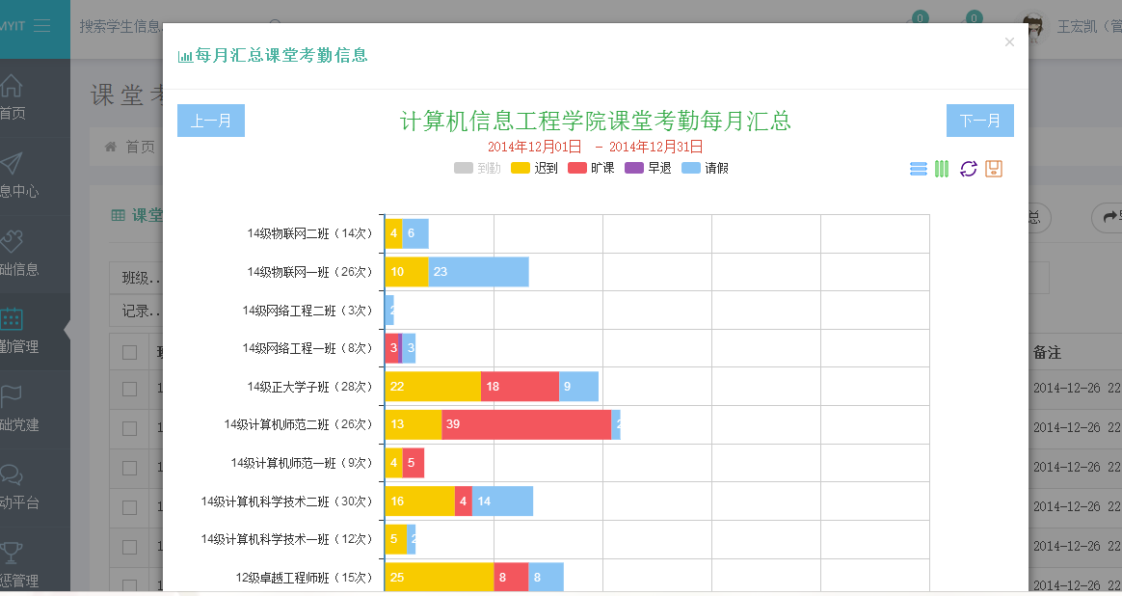
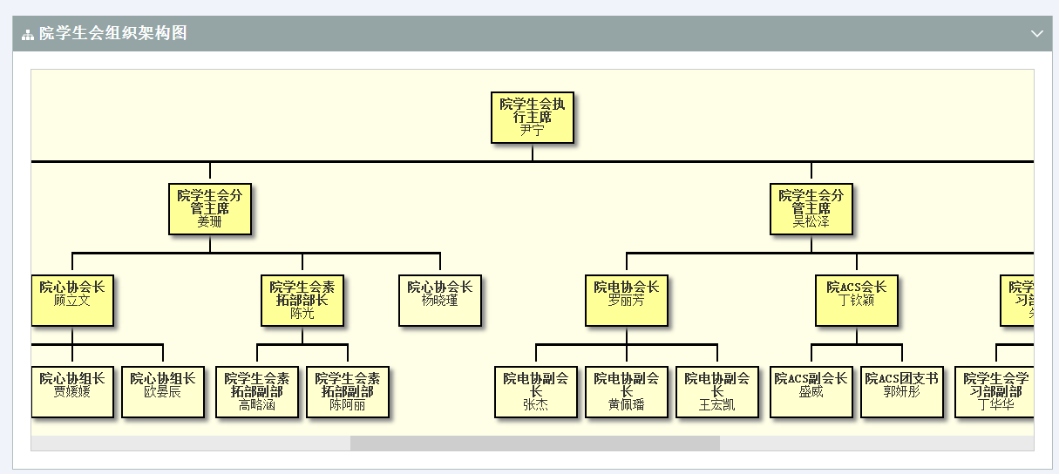
图表等强大汇总统计功能

Slide 19

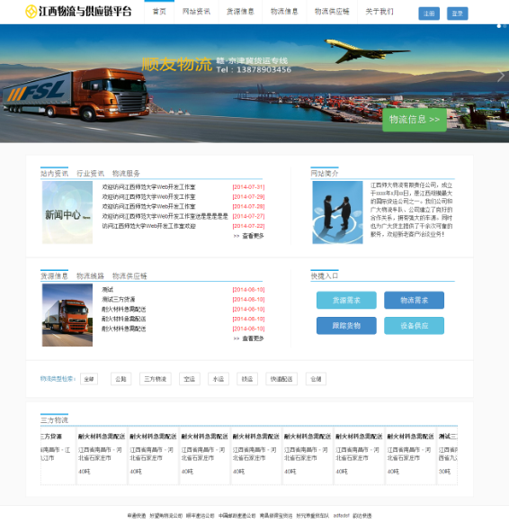
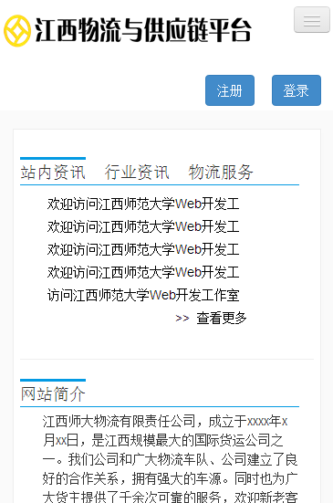
门户网站 – 江西省物流与供应链信息平台
集成移动适配

Slide 20
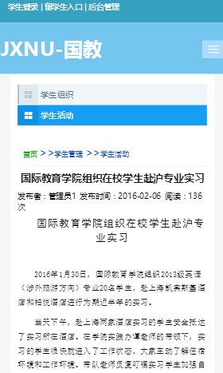
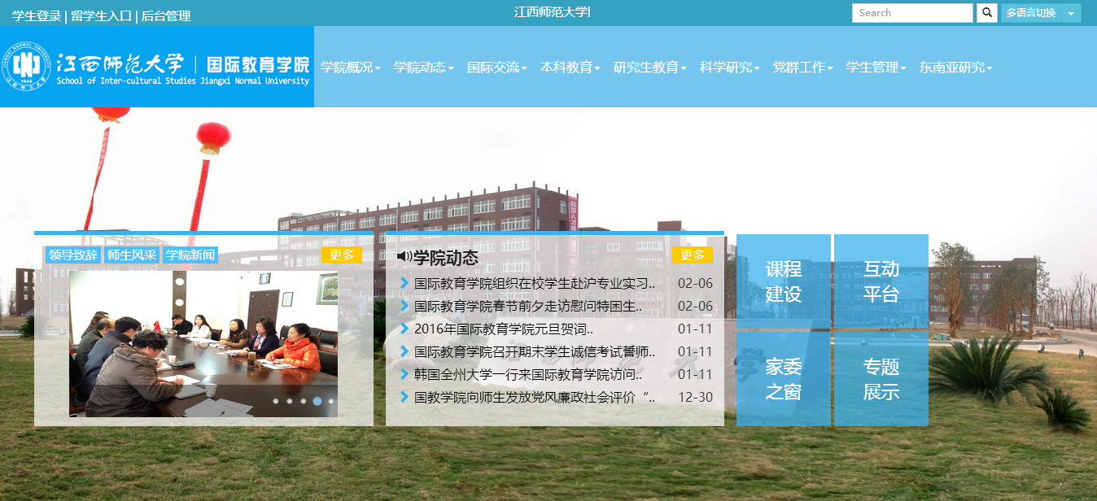
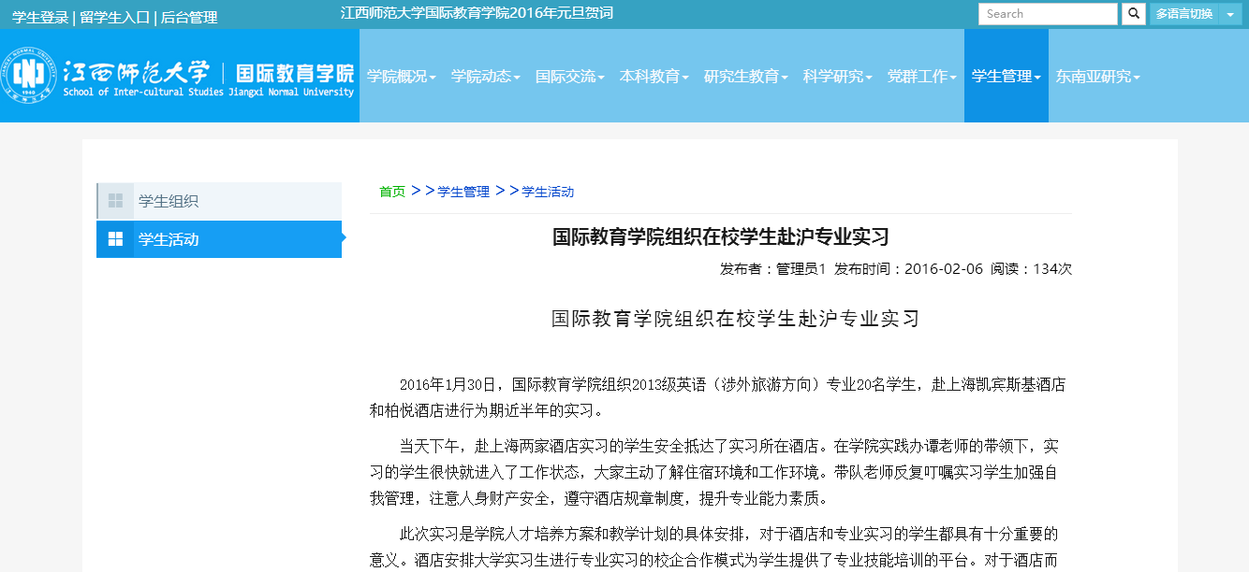
门户网站 – 江西师范大学国际教育学院官网
支持移动适配

Slide 21
手机APP（WebAPP）
易吃网上订餐平台卖家配套安卓客户端
AiContacts企业通讯录平台
熟练掌握Web APP技术，可以更低的开发成本满足Android、IOS、WP等多个平台的需求

Slide 22
谢谢观看

